Slide 1
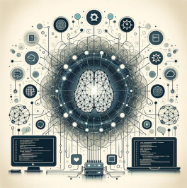
Вступ до AI: GPT, GEMINI, COPILOT
Штучний інтелект (AI) стає все більш важливим і вводить нові технології, які змінюють наше життя. У цьому вступі розглянемо три ключові системи AI: GPT, GEMINI і COPILOT.

Slide 2
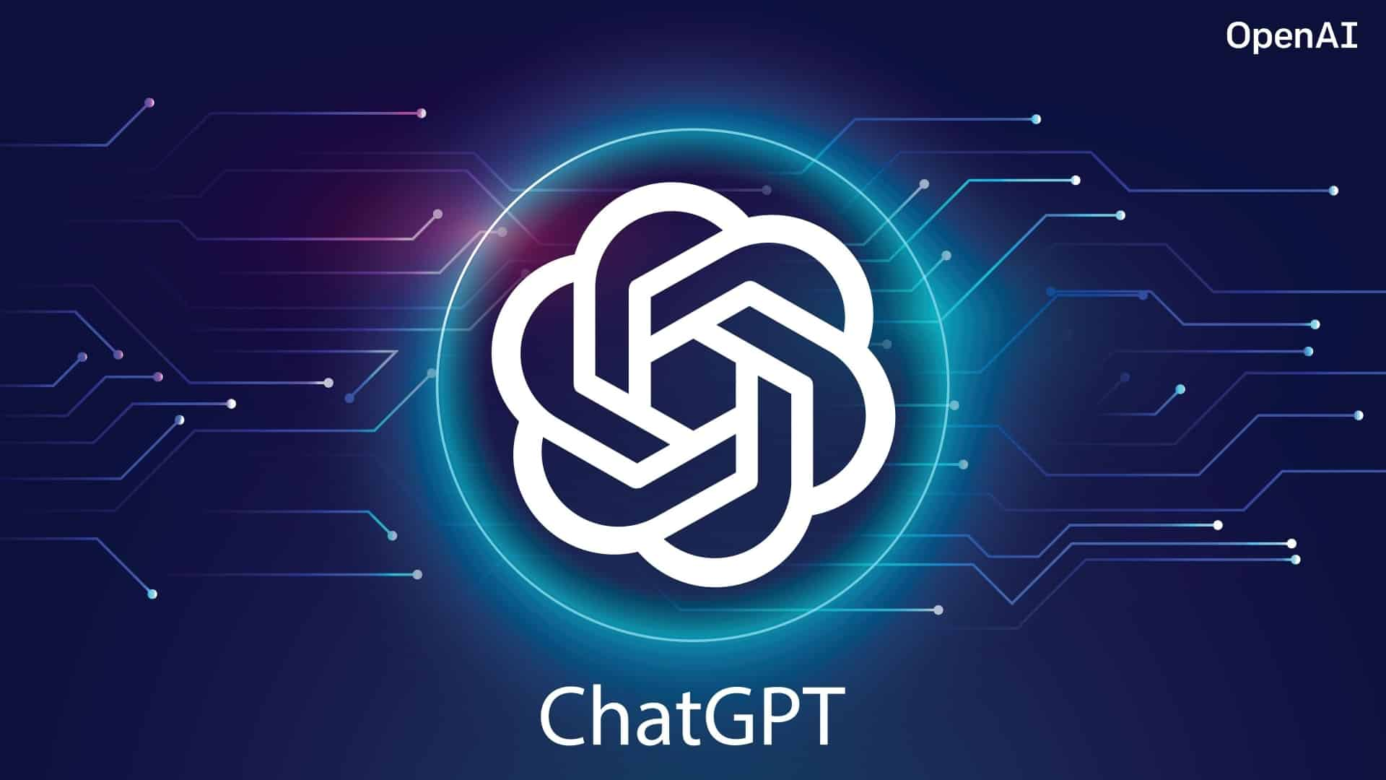
Що таке Chat-GPT?
Chat-GPT - це нейромережа, розроблена командою OPEN-AI, яка використовує технологію трансформера для генерації тексу. Вона навчена на великій кількості даних і здатна генерувати людиноподібні відповіді на запитання та виконувати завдання обробки природної мови. Chat-GPT встановлює нові стандарти в галузі штучного інтелекту.

Slide 3
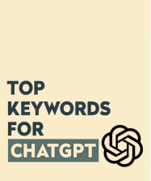
Можливості Chat-GPT
Природна Взаємодія
Самовдосконалення
Багатозадачність
Chat-GPT здатна відповідати на складні запитання і надавати розумні поради.
Вона постійно вдосконалюється завдяки навчанню на великій кількості даних.
Chat-GPT може творити художні тексти, грати в текстові ігри та виконувати багато інших завдань.

Slide 4
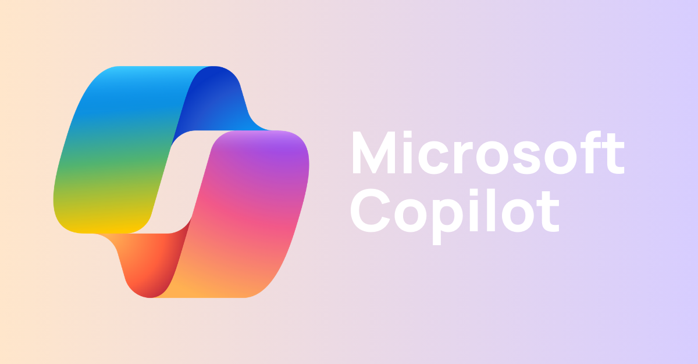
Що таке Copilot?
Copilot - це революційна система штучного інтелекту, розроблена для співпраці з розробниками програмного забезпечення. Цей інтелектуальний помічник здатний генерувати код, надавати поради та прискорювати процес розробки програмного забезпечення.

Slide 5
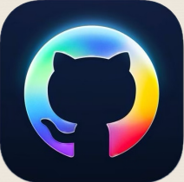
Можливості COPILOT
Природна Взаємодія
Самовдосконалення
Багатозадачність
COPILOT може запропонувати розумні кодові фрагменти та поради під час розробки програмного забезпечення.
Він постійно навчається на основі великої кількості вихідного коду, щоб поліпшити свої рекомендації.
COPILOT може допомогти в різних сферах розробки, включаючи веброзробку, машинне навчання та багато іншого.

Slide 6
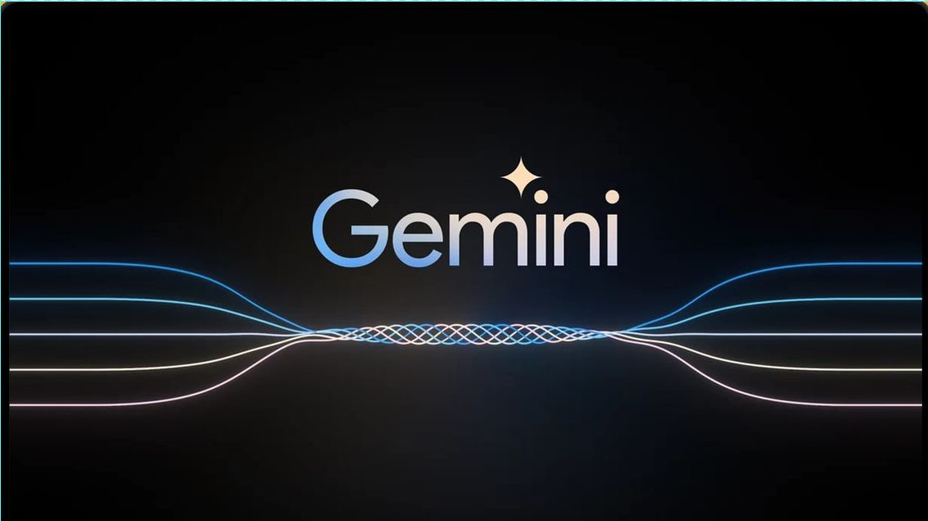
Що таке Gemini?
Gemini - це нова технологія від OpenAI, яка поєднує потужність машинного навчання із здатністю до творчого мислення. Вона дозволяє створювати оригінальні та захоплюючі тексти, включаючи статті, блоги, фіктивні історії та багато іншого.

Slide 7

Можливості GEMINI
Природна Взаємодія
Самовдосконалення
Багатозадачність
GEMINI - система AI, здатна до природної комунікації з людьми. Вона може розуміти контекст, емоції та інтенції користувачів.
Система постійно навчається і вдосконалюється, підвищуючи свої можливості та ефективність з кожним використанням.
GEMINI може виконувати широкий спектр завдань, від генерації тексту та відповідей на запитання до аналізу даних та допомоги в прийнятті рішень.

